Slide 1
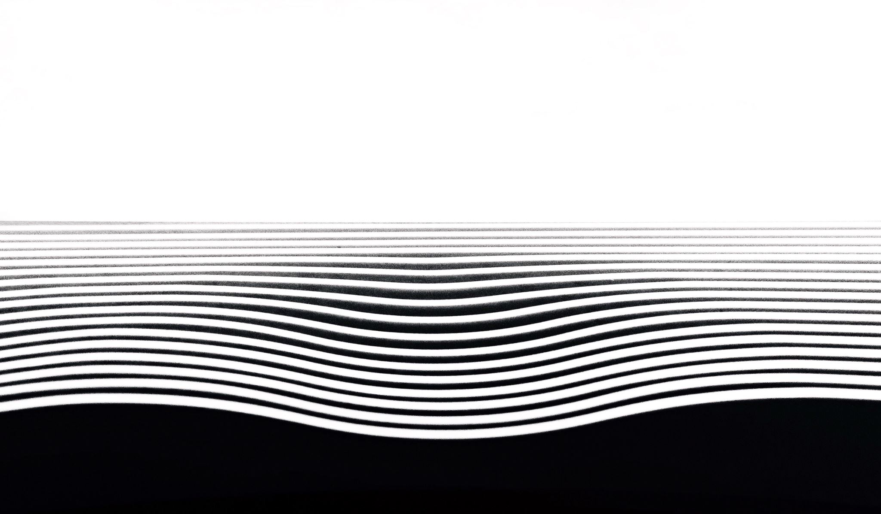
محصولات صنعتی
شرکت نانو فناوری پلیمر رسان

Slide 2
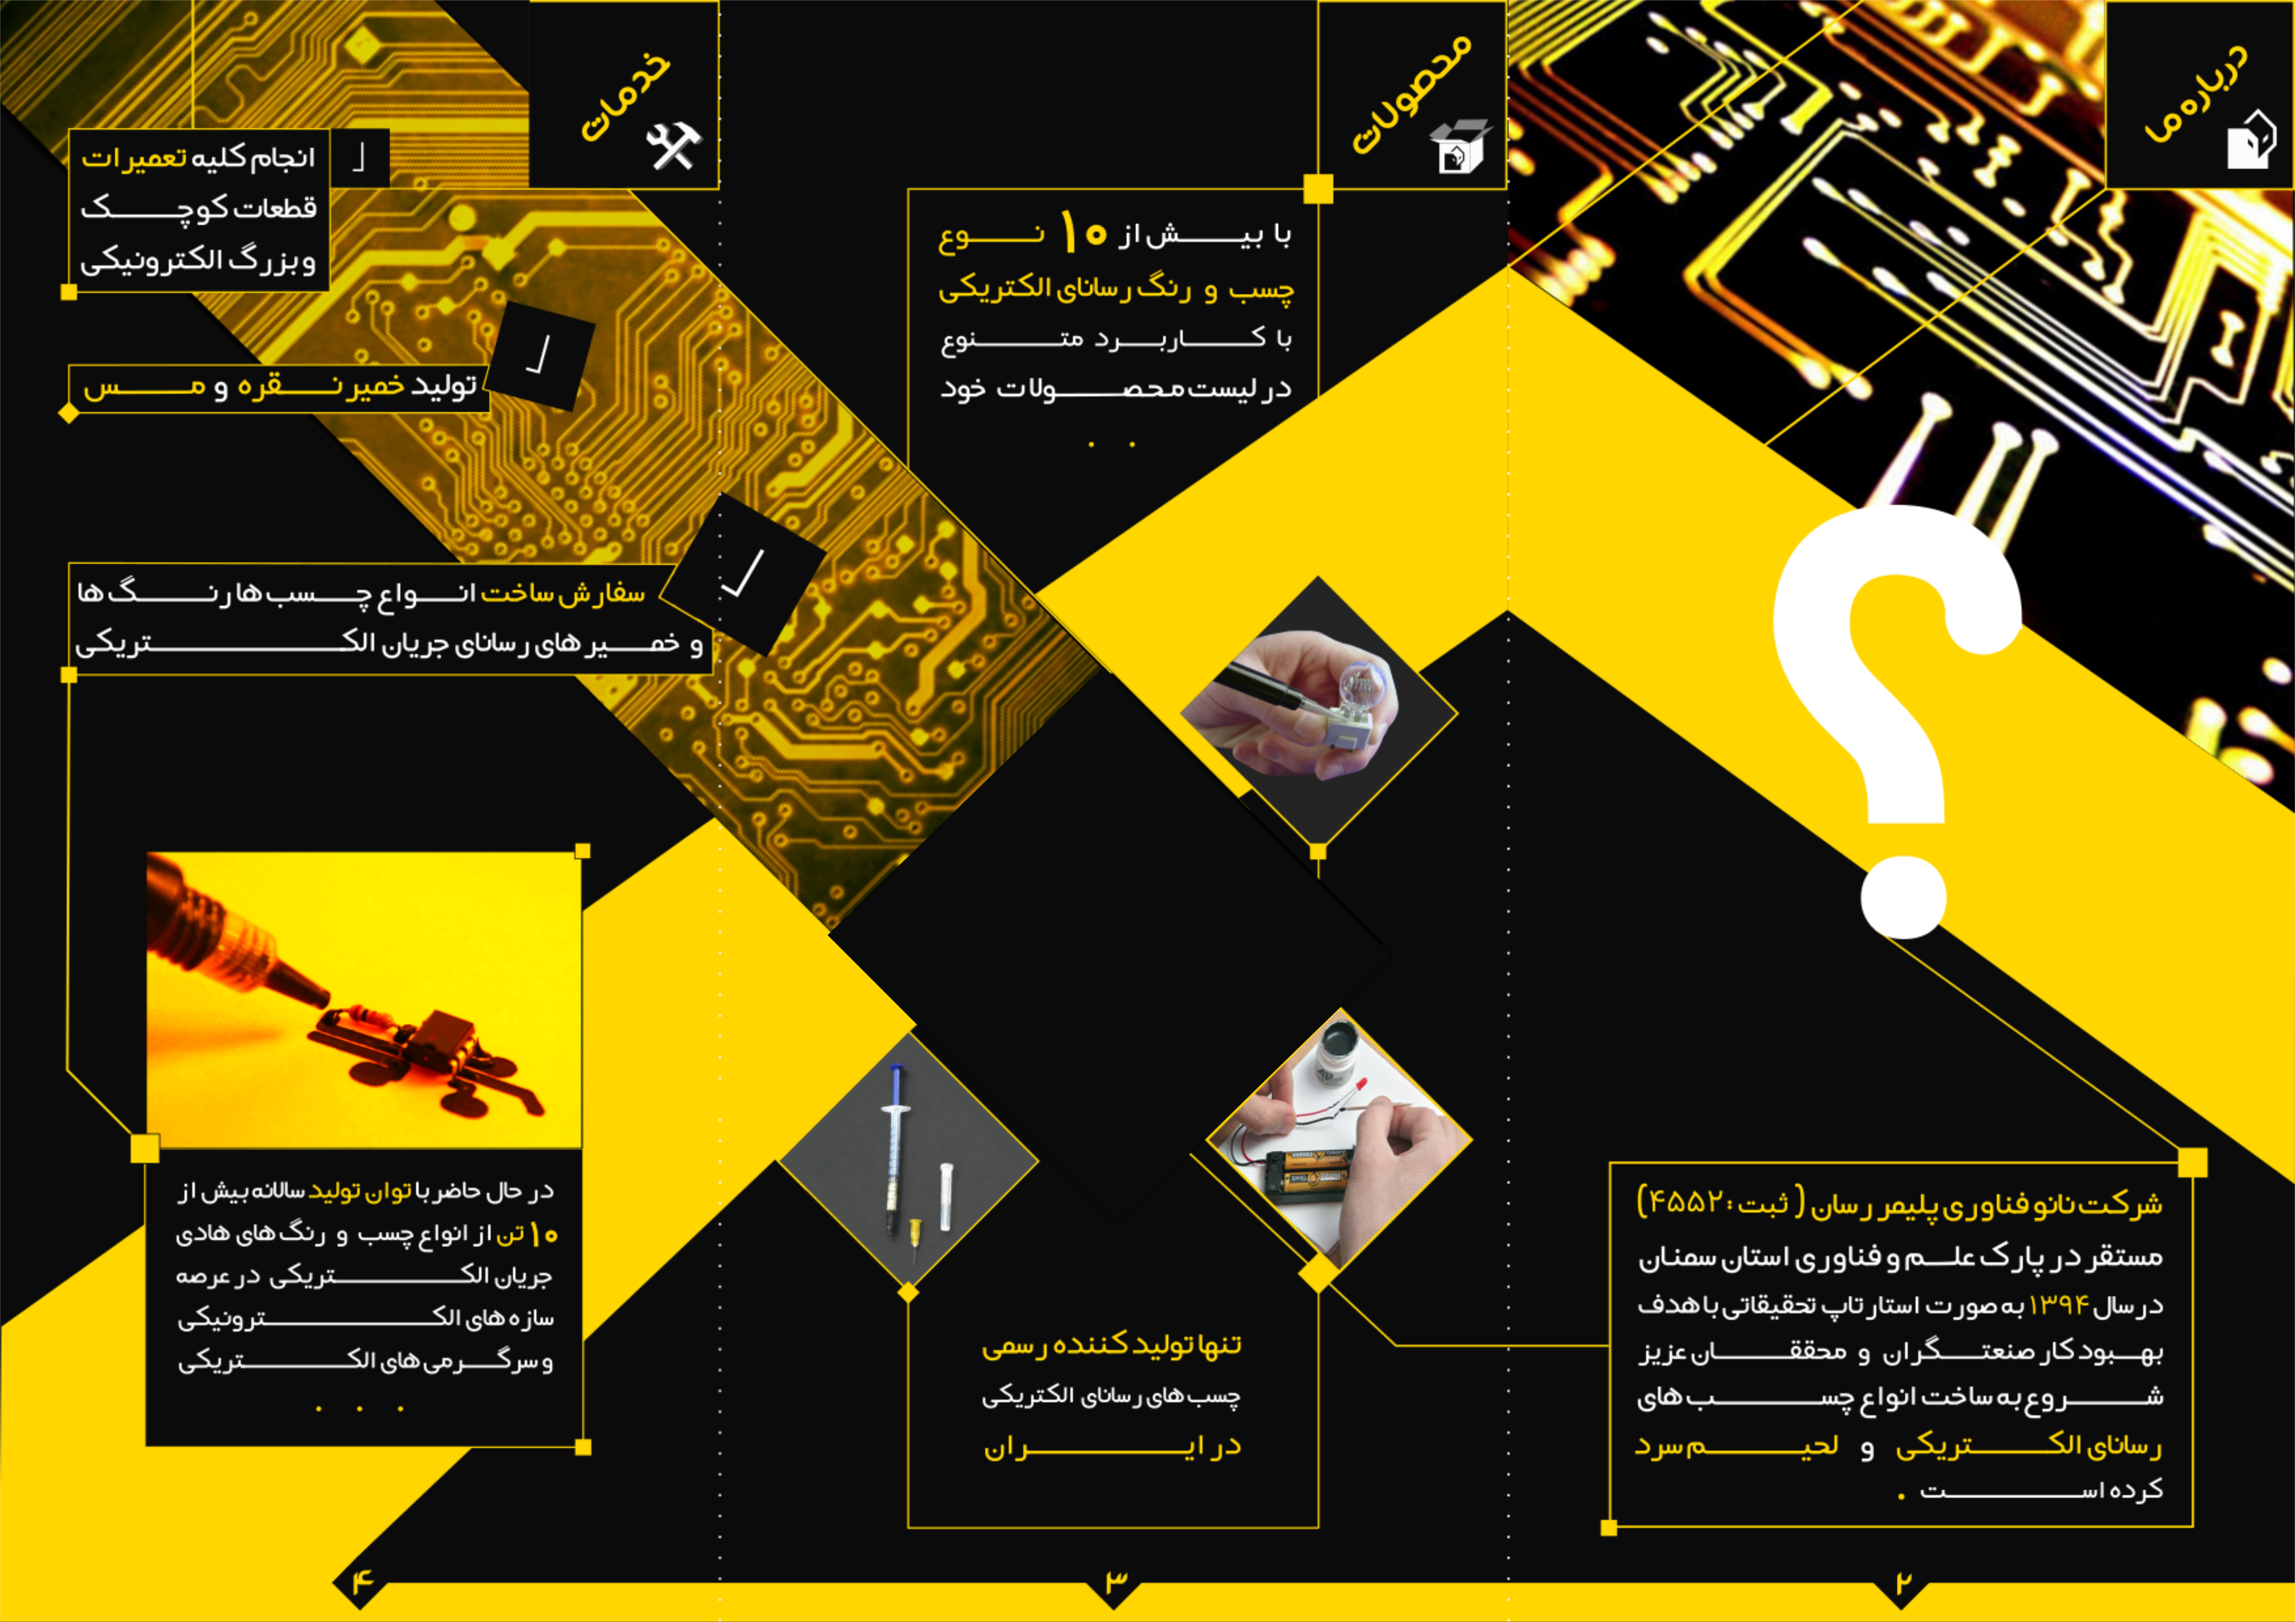
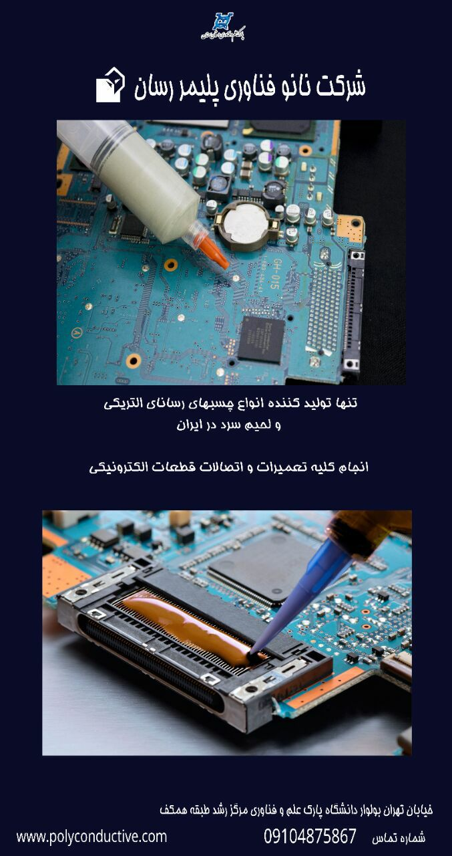
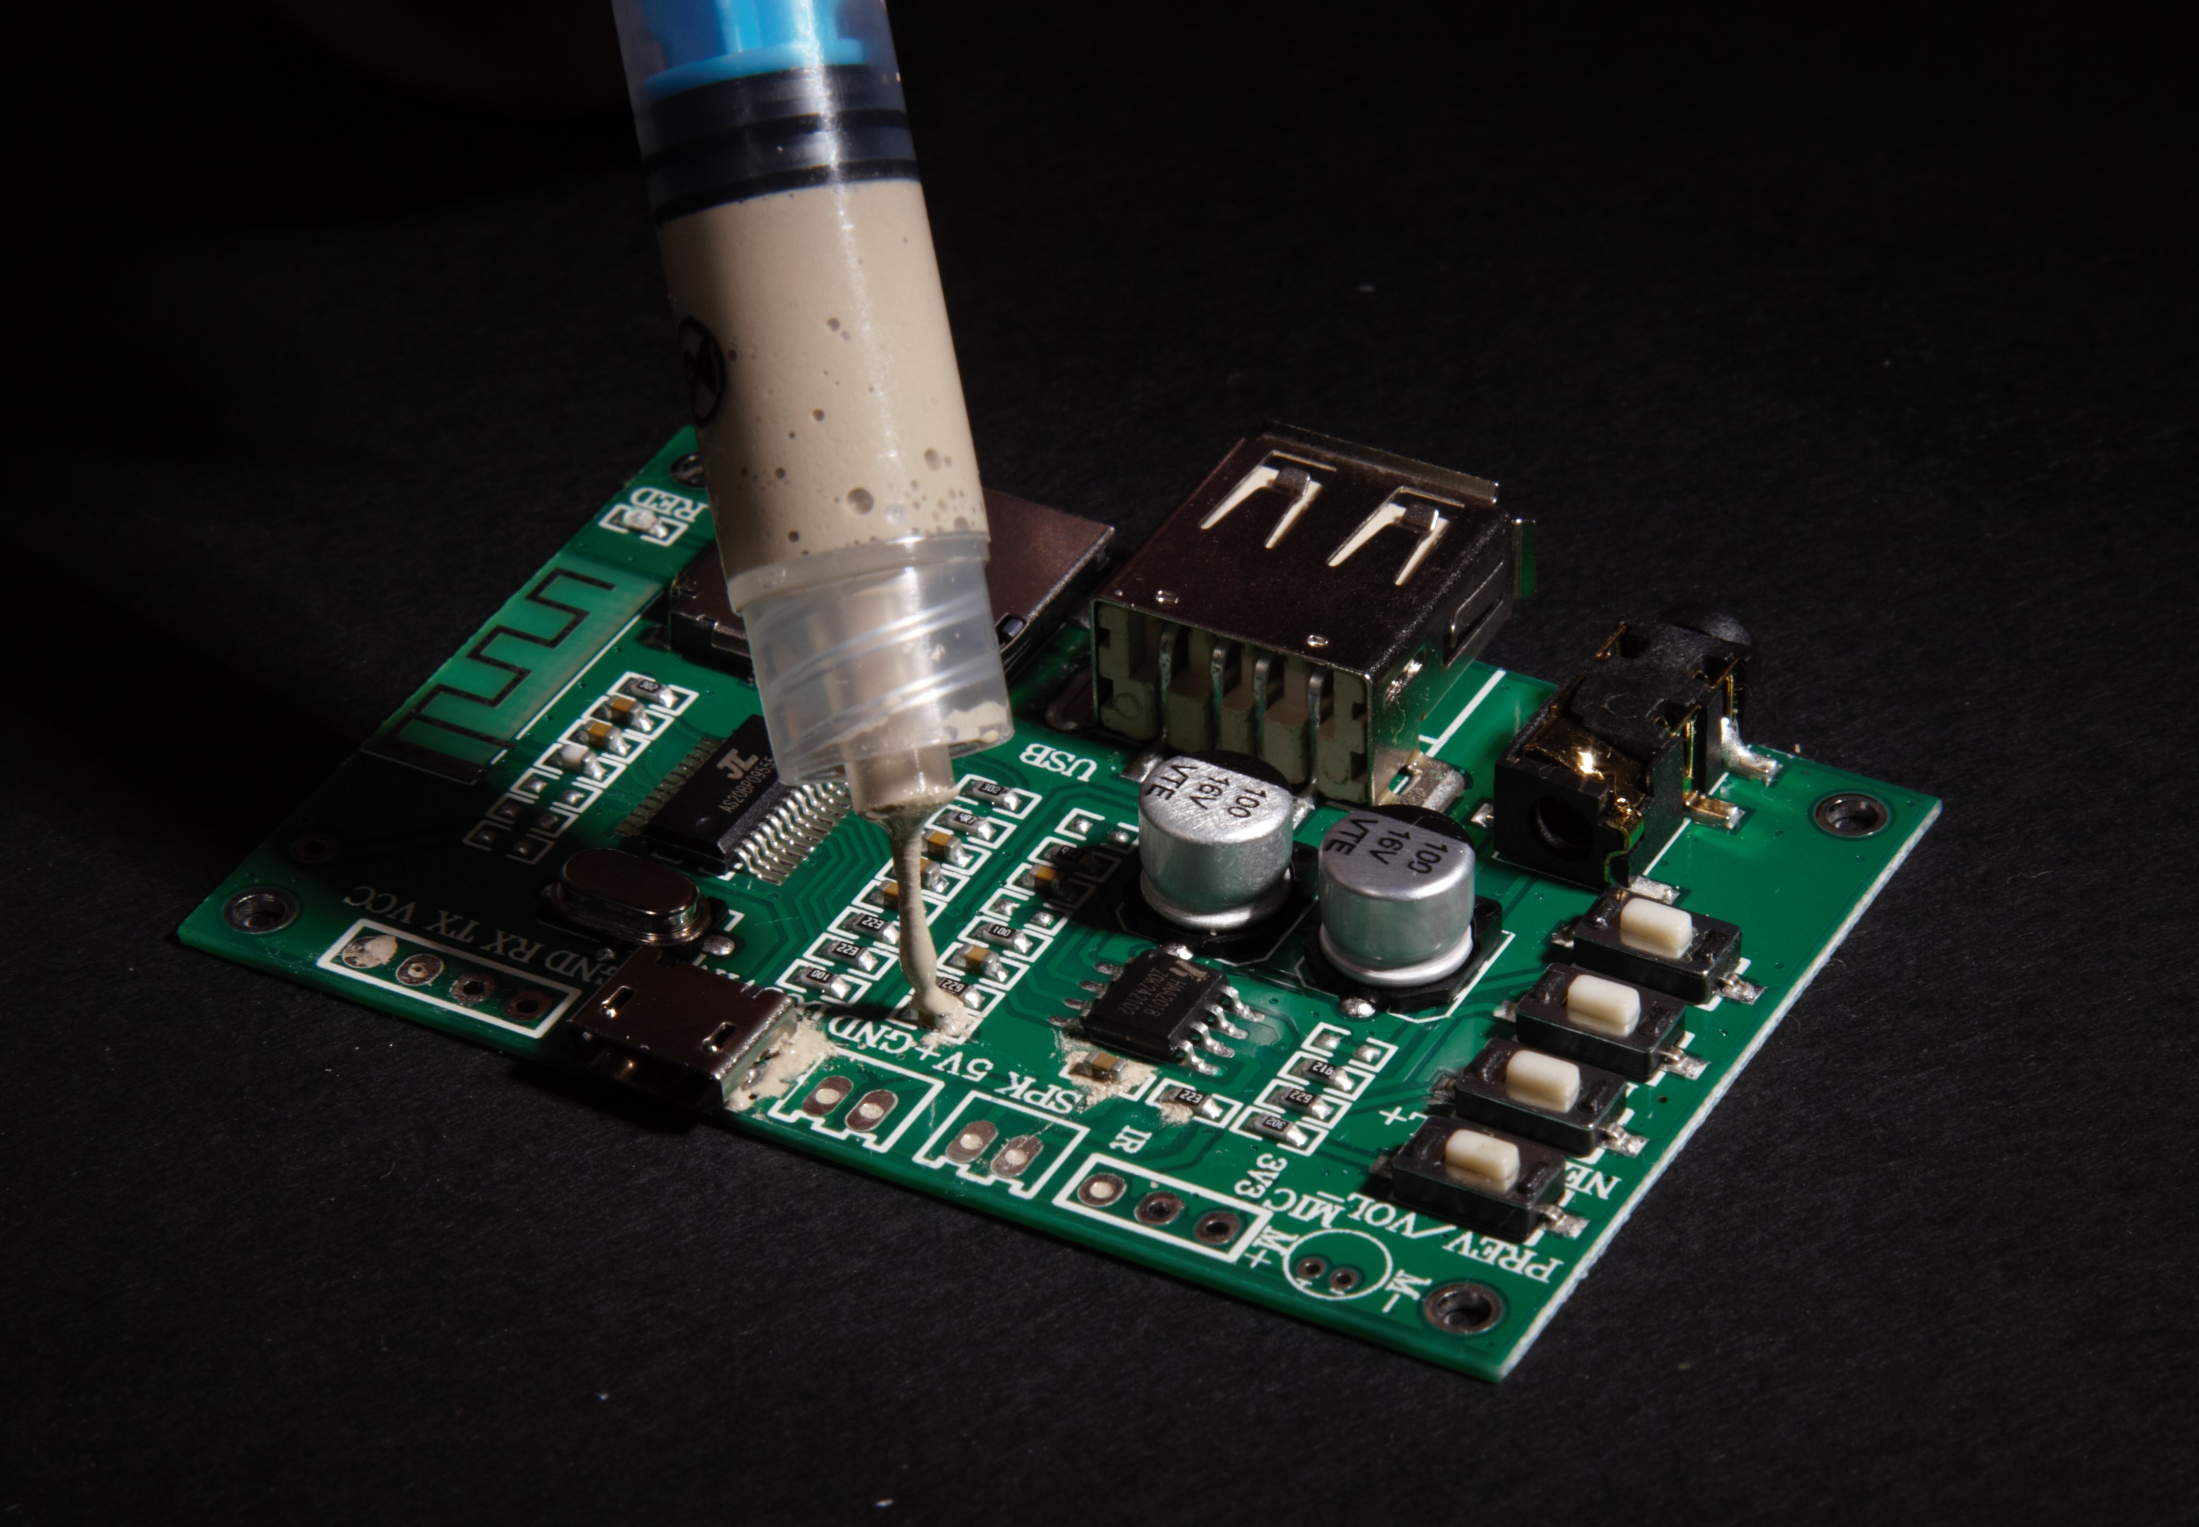
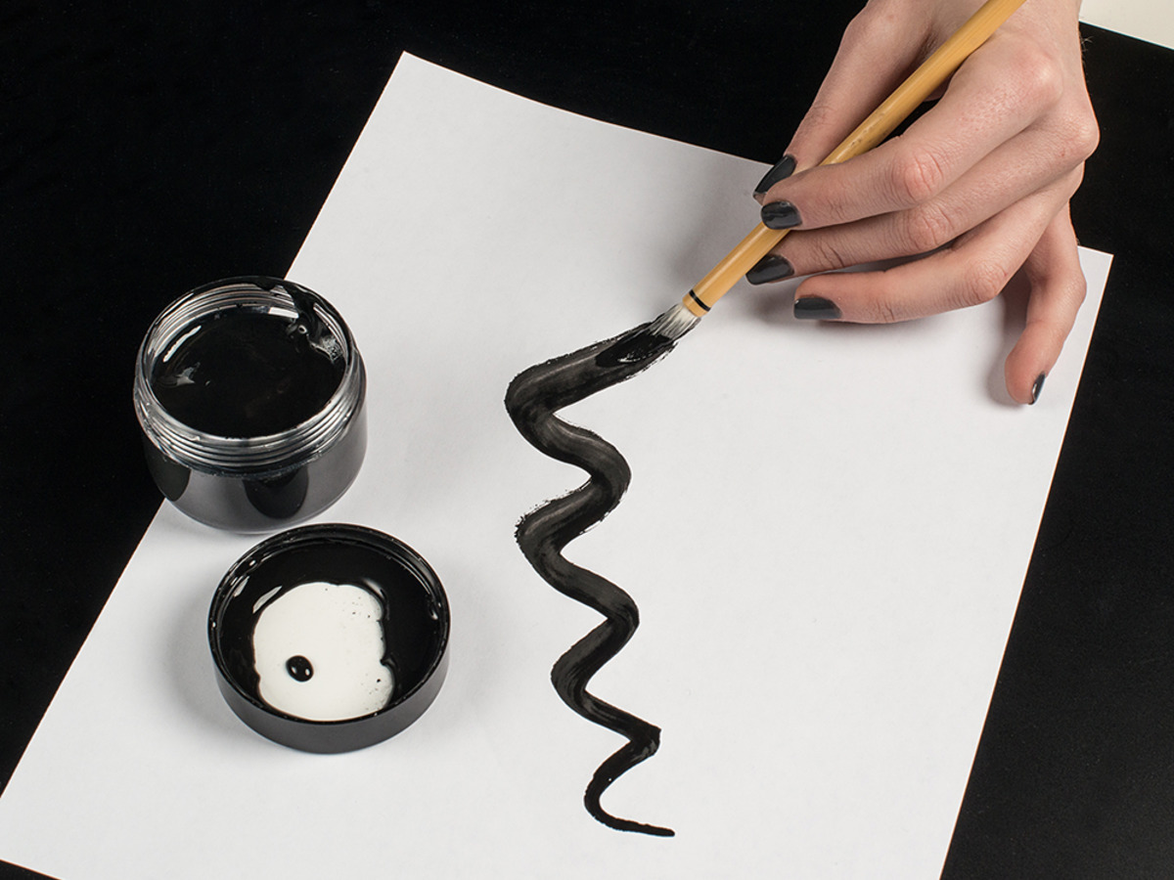

Slide 3
محصولات رسانای الکتریکی
خمیر رسانا
پوشش‌دهی و اتصالات الکتریکی
01
جوهر گرافیت
ایجاد مسیرهای رسانا
02
چسب نقره
اتصالات قوی الکتریکی
03

Slide 4
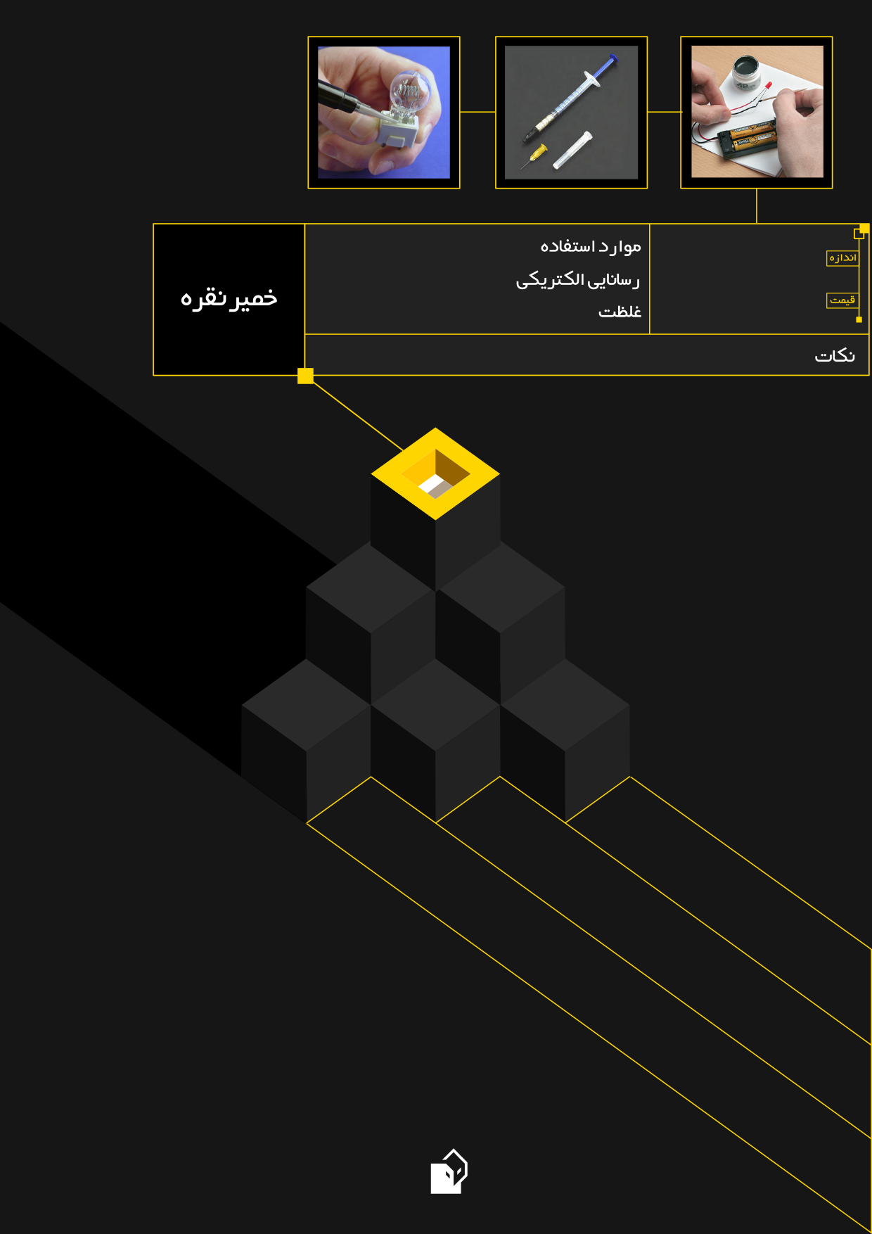
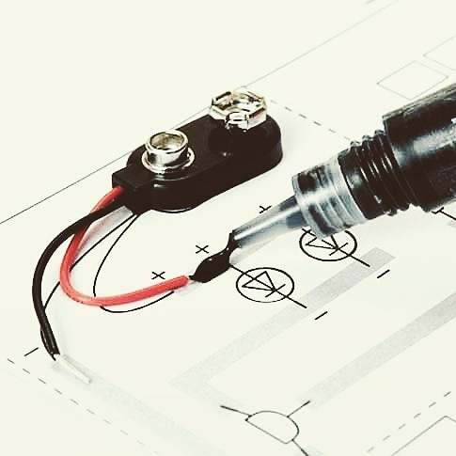
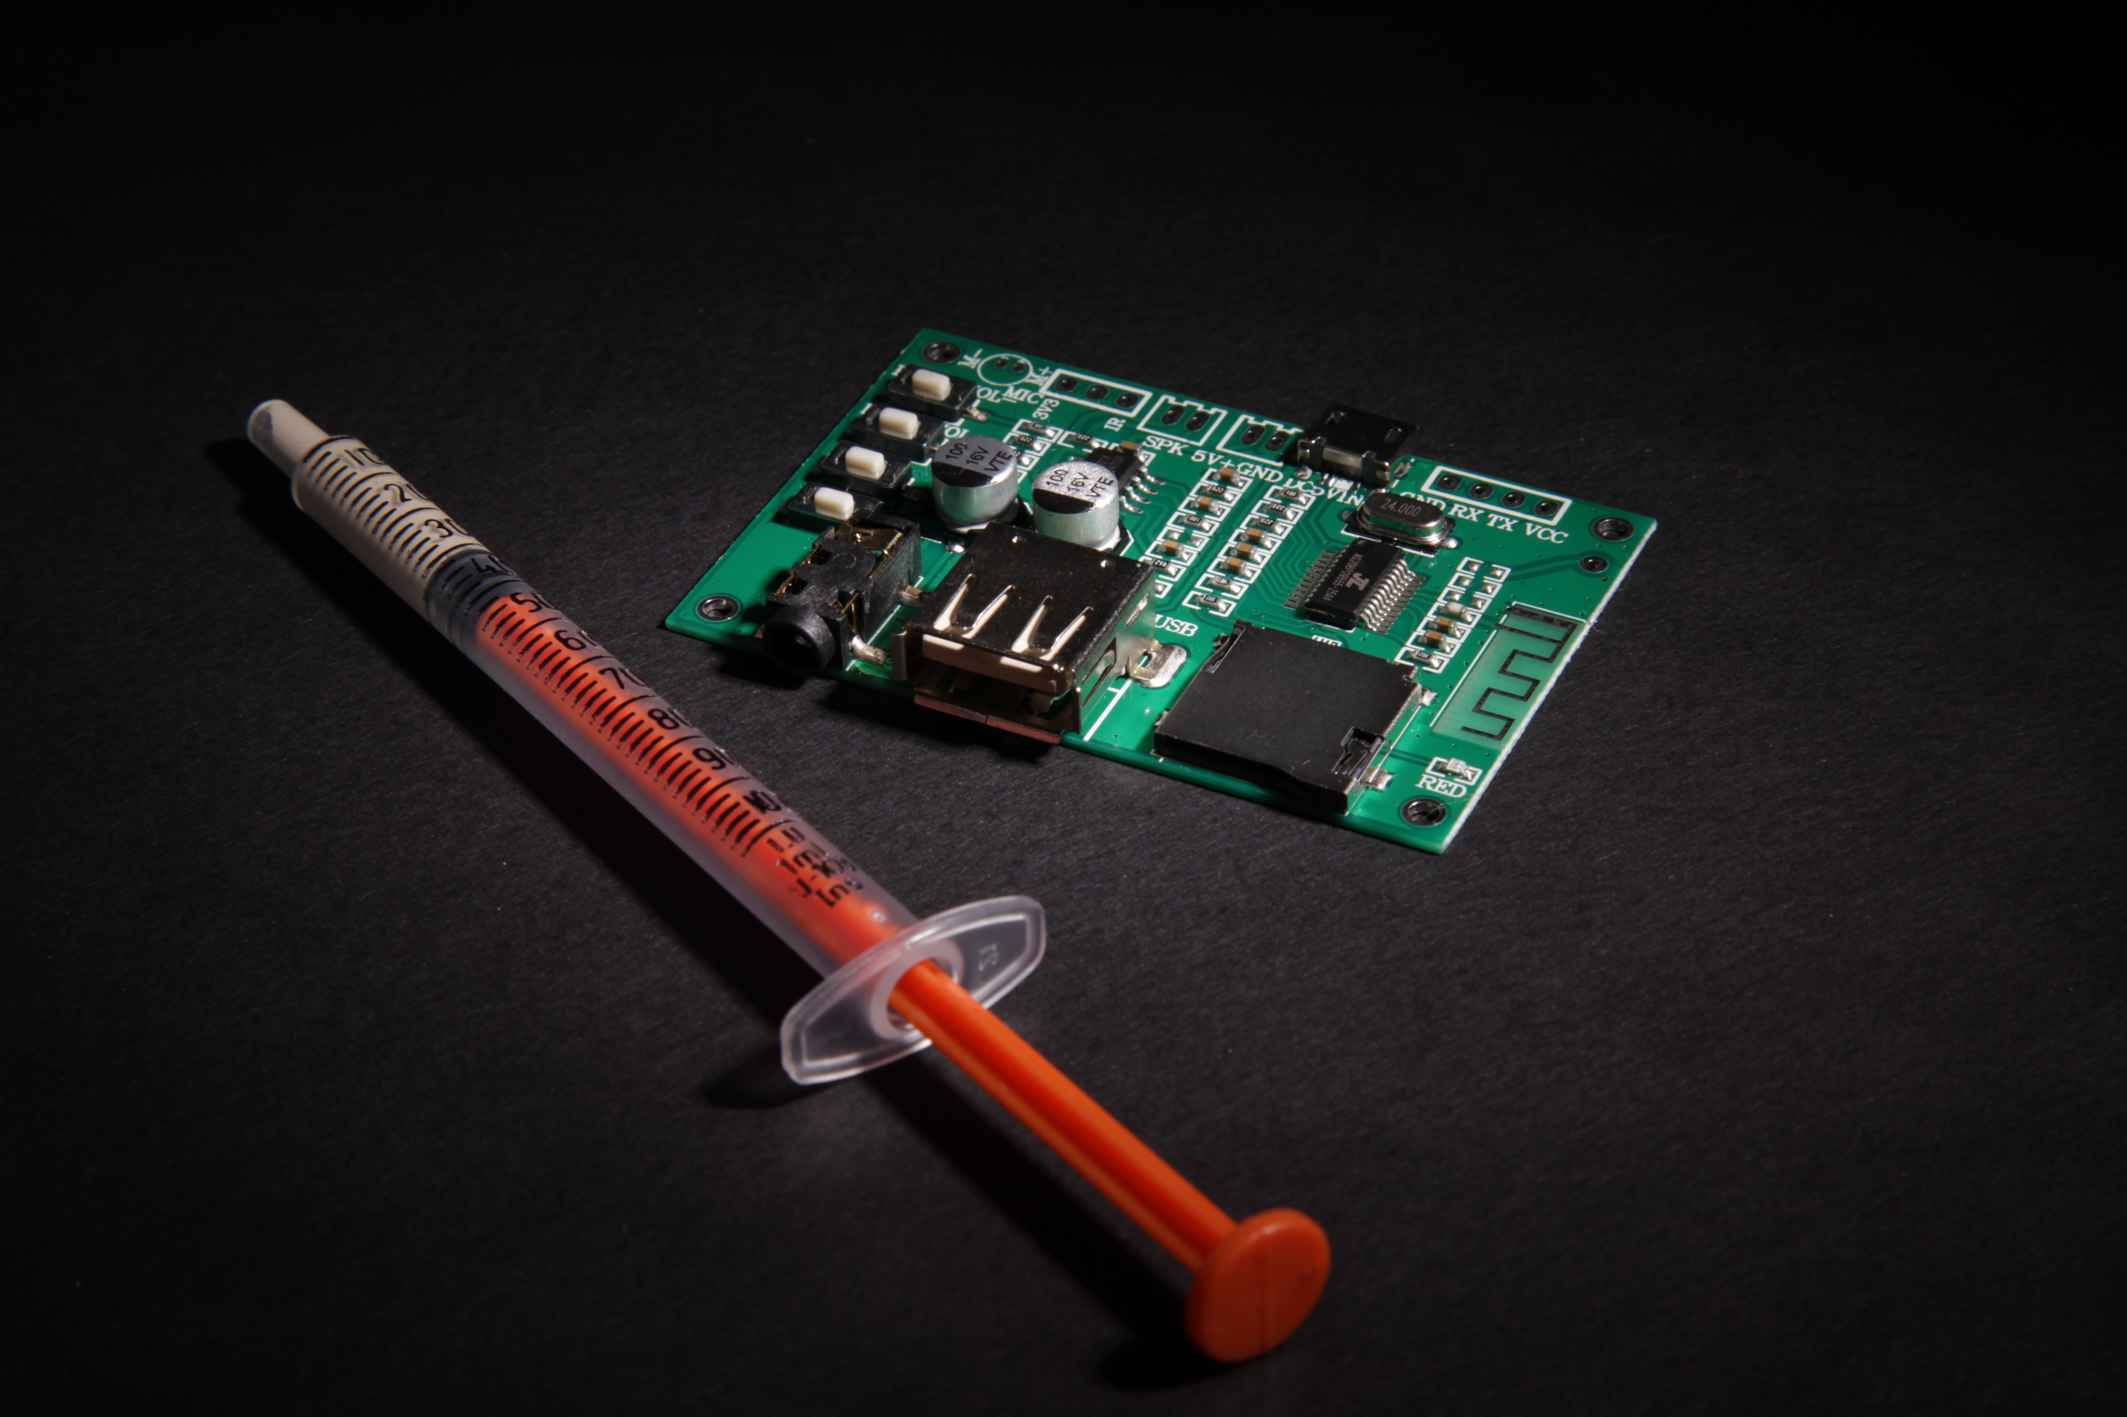
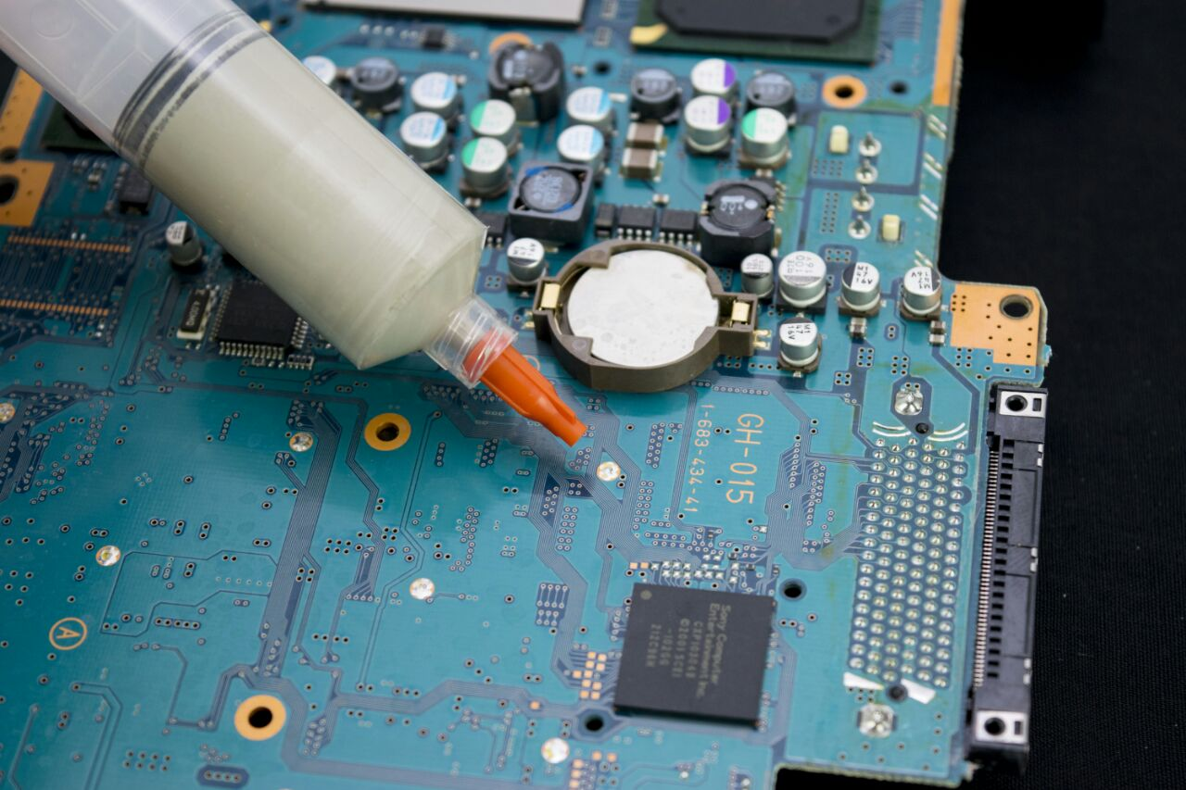
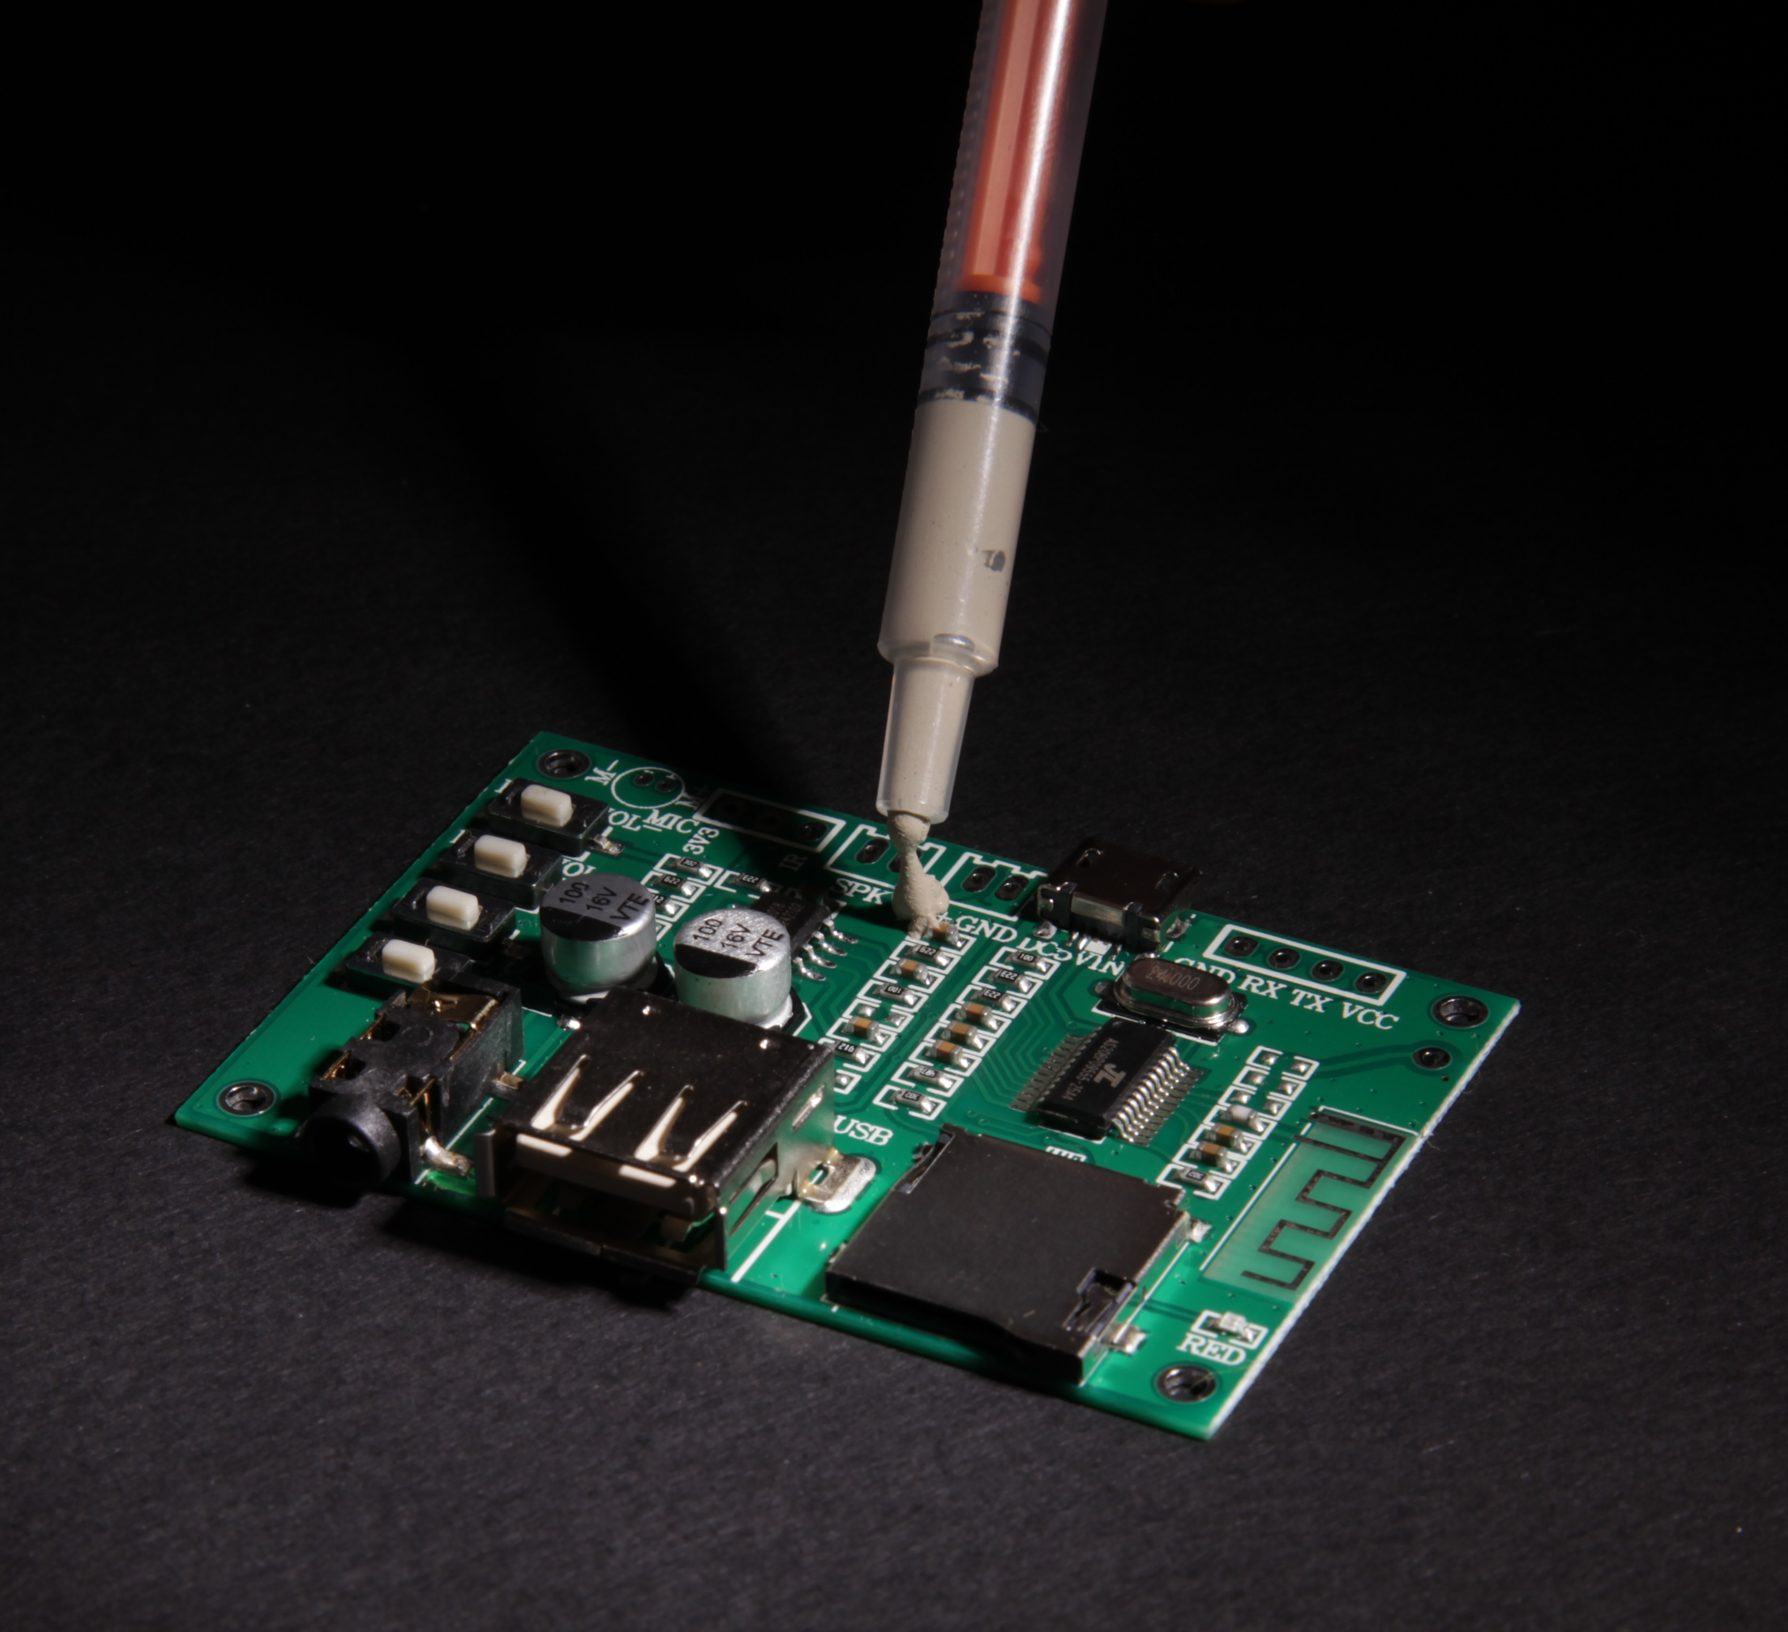
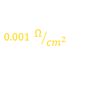
اتصالات قوی الکتریکی
0.5 گرم
$$0.001{ Ω}/{{cm}^{2}}$$
150،000 تومان
چسب نقره
ولتاژ قابل اعمال : تا سقف 20 ولت

Slide 5
مشخصات فنی چسب نقره
بیشترین دمای قابل اعمال: تا سقف 350 درجه سانتی‌گراد
انقضا و نگهداری: اگر وکیوم باشد تا 8 ماه پس از تولید
در صورت باز شدن بسته‌بندی نهایتا یک ساعت
دمای نگهداری: دمای اتاق (20 الی 26 درجه سانتی‌گراد )
اندازه ذرات: بین 900 نانو‌متر تا 40 میکرون
زمان مناسب خشک شدن در دمای اتاق:
کمتر از 10 دقیقه برای سطحی با ضخامت 0.1 میلی‌متر
خواص ظاهری پس از خشک شدن: انعطاف بسیار کم
چسبندگی بالا
استحکام زیاد
روش رقیق کردن:
قابل رقیق شدن و احیا نمی‌باشد.
توان تولید فعلی مجموعه: روزانه 10،000 گرم چسب

Slide 6
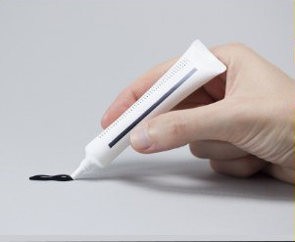
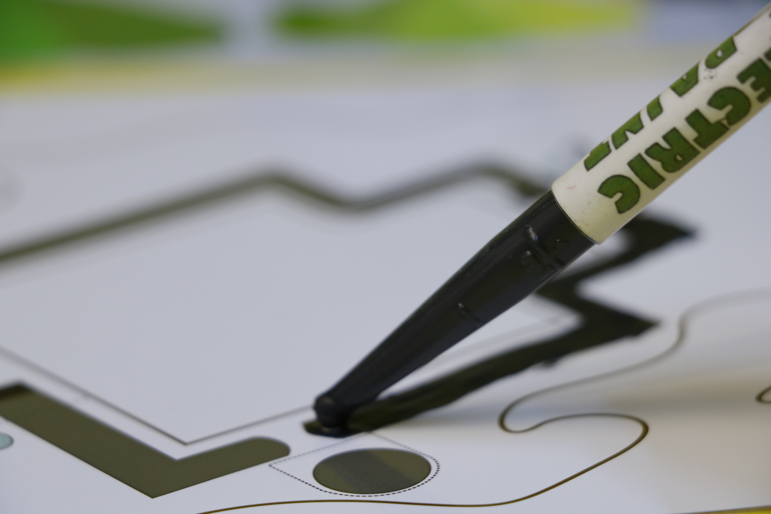
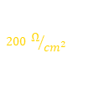
ایجاد مسیرهای رسانا
5 گرم
$$200{ Ω}/{{cm}^{2}}$$
120،000 تومان
جوهر گرافیت
ولتاژ قابل اعمال : تا سقف12 ولت
مشخصات فنی
بیشترین دمای قابل اعمال: تا سقف 80 درجه سانتی‌گراد
انقضا و نگهداری: اگر وکیوم باشد تا 2 سال پس از تولید
دمای نگهداری: دمای اتاق (20 الی 26 درجه سانتی‌گراد)
اندازه ذرات: 60 میکرون
زمان مناسب خشک شدن در دمای اتاق:
کمتر از 10 دقیقه برای سطحی با ضخامت 0.1 میلیمتر
روش و مقدار رقیق کردن: قابل رقیق شدن با آب مقطر می‌باشد.

Slide 7
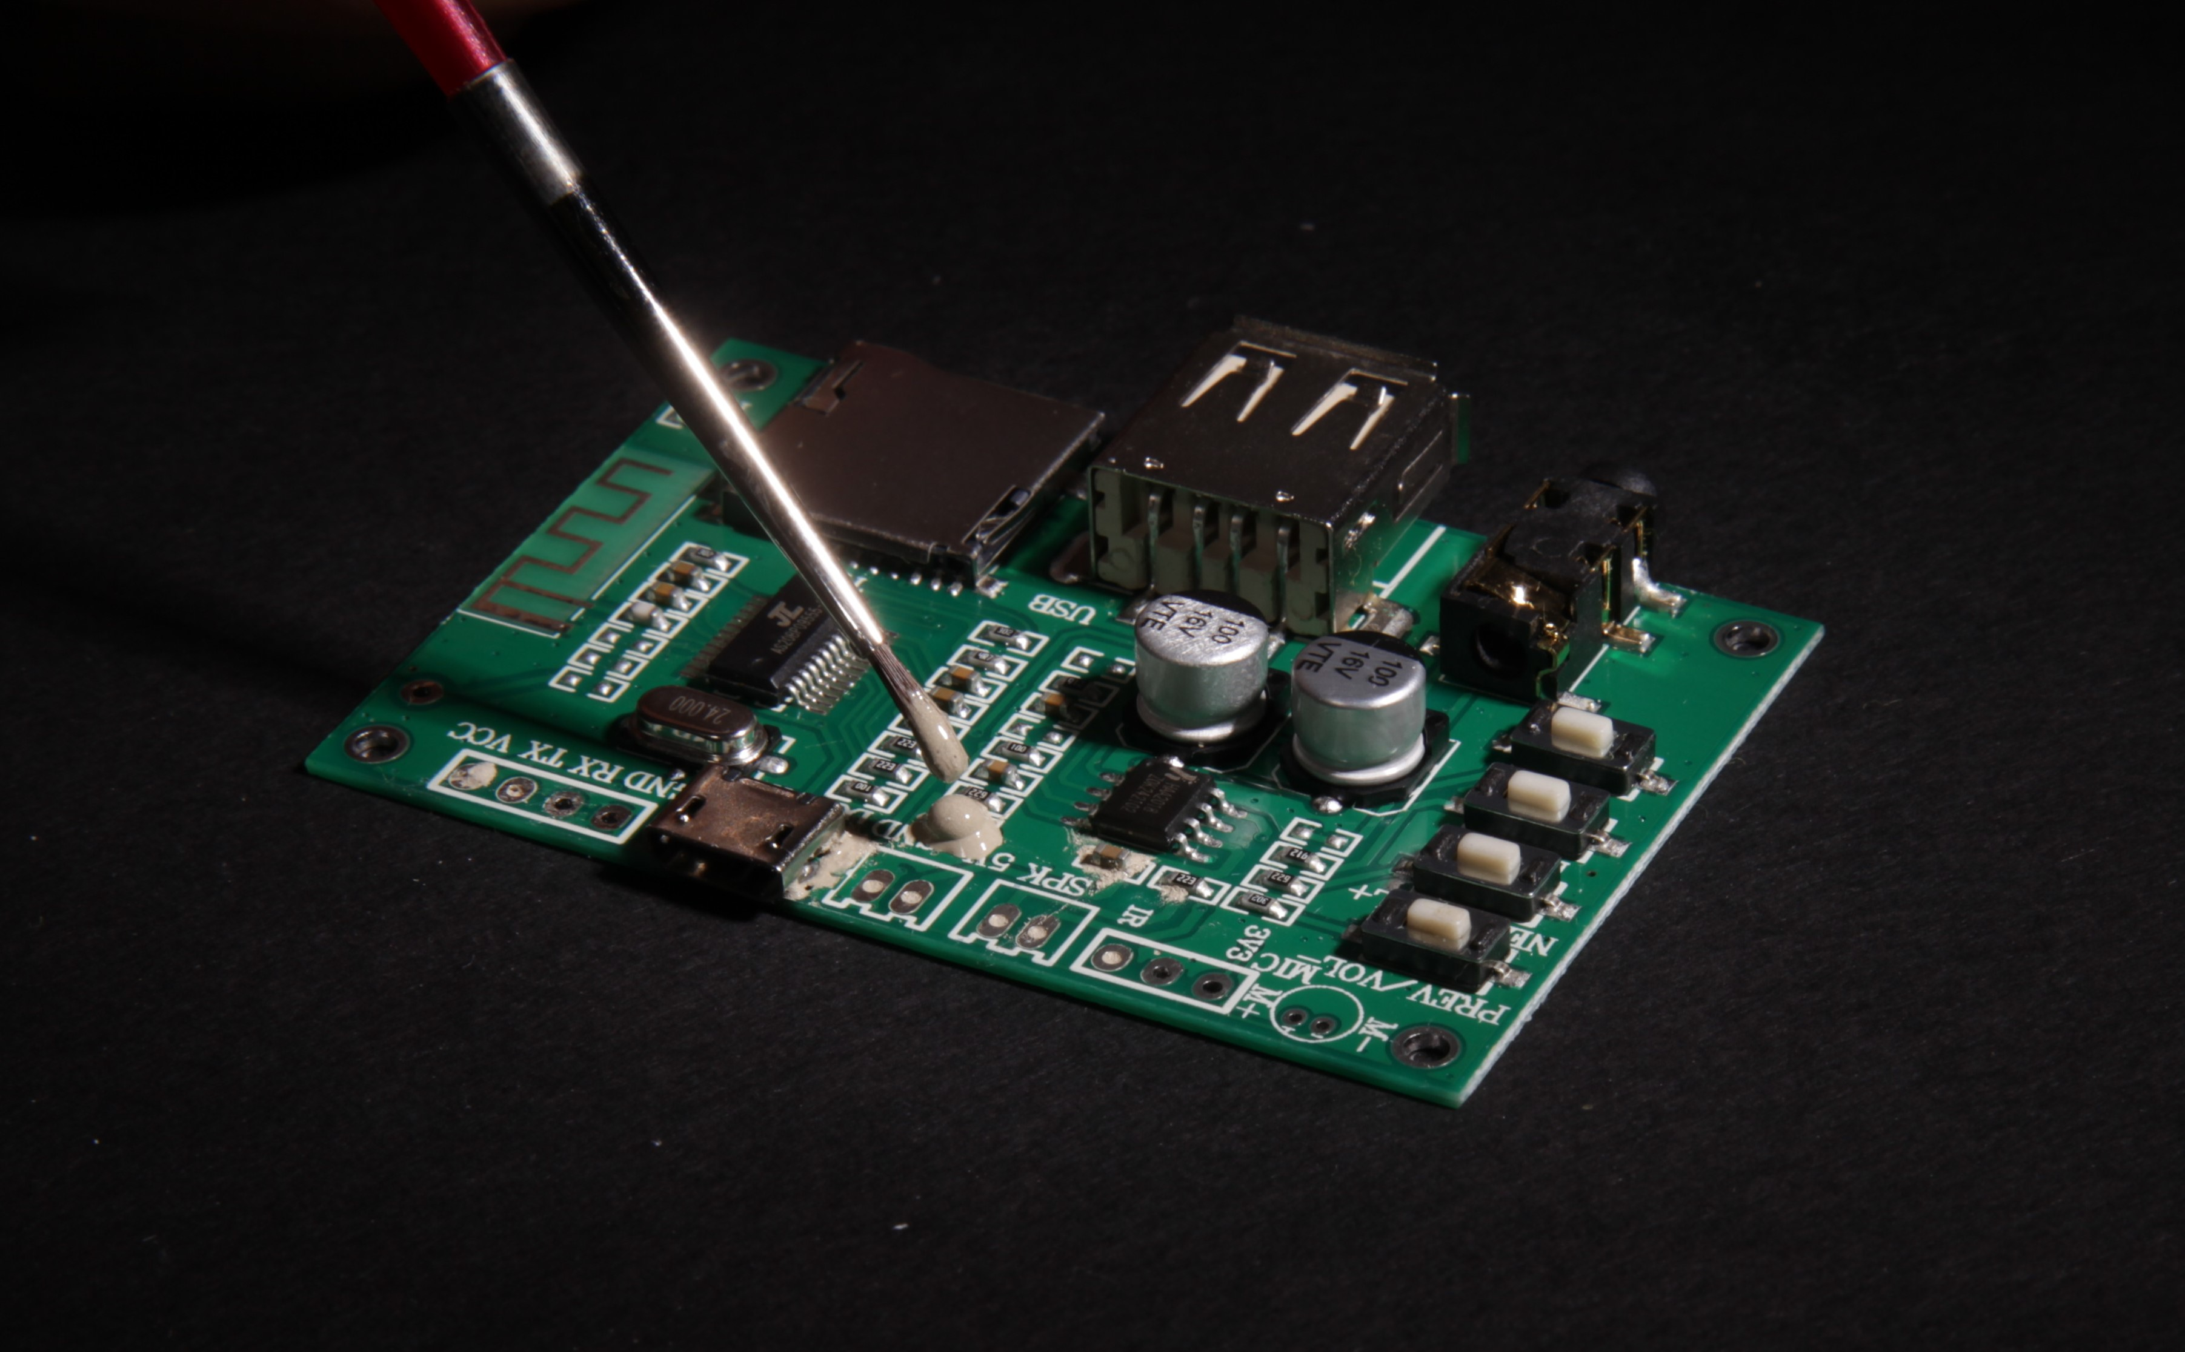
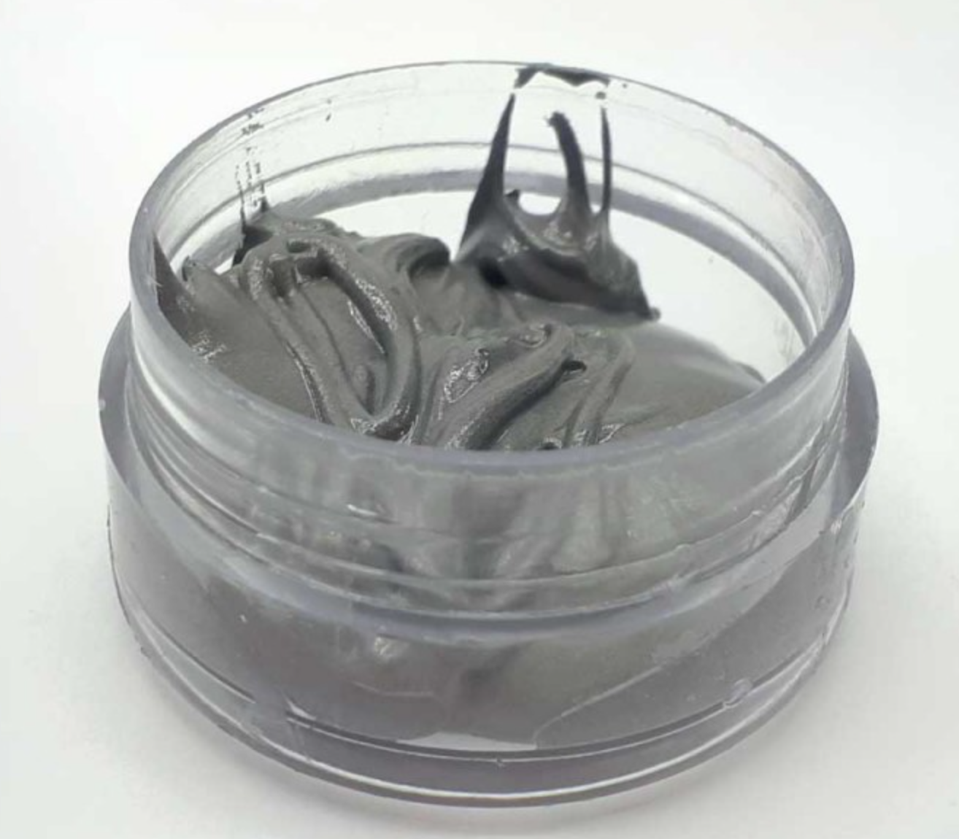
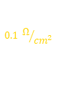
اتصالهای قوی رسانا
1 گرم
$$0.1{ Ω}/{{cm}^{2}}$$
120،000 تومان
خمیر قلع
مشخصات فنی
بیشترین دمای قابل اعمال: از 160 تا 190 درجه سانتی گراد
انقضا و نگهداری: اگر وکیوم باشد تا 2 سال پس از تولید
و در صورت باز شدن بسته‌بندی کمتر از یک ساعت
دمای نگهداری: 10 – 0 درجه سانتی گراد
کاربرد خمیر قلع: مونتاژ قطعاتSMD به صورت ماشینی و دستی
ابزار لازمه مونتاژ LED –SMD با خمیر قلع:
شابلون مناسب با سایز LED
هیتر با قابلیت تنظیم حرارت و هوا
کاردک کوچک
نحوه استفاده: با استفاده از شابلون بر روی برد مربوطه خمیر را کشیده و
روی محل پایه قطعات یک لایه نازک خمیر آغشته می‌نماییم
سپس با استفاده از هیتر در دمای حدود 160 - 190 درجه
سانتی‌گراد خمیر ذوب می‌شود.
قبل از استفاده حتما یک دقیقه محتوای ظرف را هم بزنید
تا خمیر باز شده و راحت تر بر روی PCB قرار گیرد.
در یخچال نگهداری شود - سمی

Slide 8
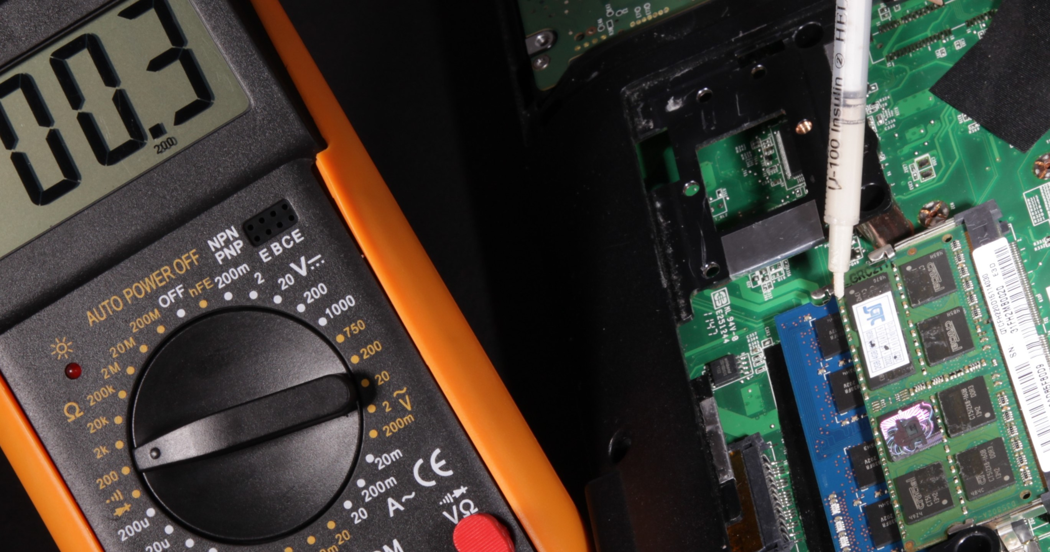
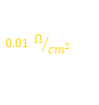
پوشش‌دهی رسانا
1 گرم
$$0.01{ Ω}/{{cm}^{2}}$$
220،000 تومان
خمیر نقره
ولتاژ قابل اعمال : تا سقف12 ولت
مشخصات فنی
بیشترین دمای قابل اعمال: تا سقف 250 درجه سانتی‌گراد
انقضا و نگهداری: اگر وکیوم باشد تا 2 سال پس از تولید
و بعد از باز شدن در شرایط دمای اتاق و با بسته بودن
درب محصول تا 3 ماه قابل استفاده می‌باشد.
دمای نگهداری: دمای اتاق (20 الی 26 درجه سانتی‌گراد )
اندازه ذرات: بین 900 نانو متر تا 40 میکرون
زمان مناسب خشک شدن در دمای اتاق:
بیش از 20 ساعت برای سطحی با ضخامت 0.1 میلیمتر
مشخصات ظاهری : رقیق و روان
چسبندگی کم
روش و مقدار رقیق کردن: قابل رقیق شدن با حلال مخصوص

Slide 9
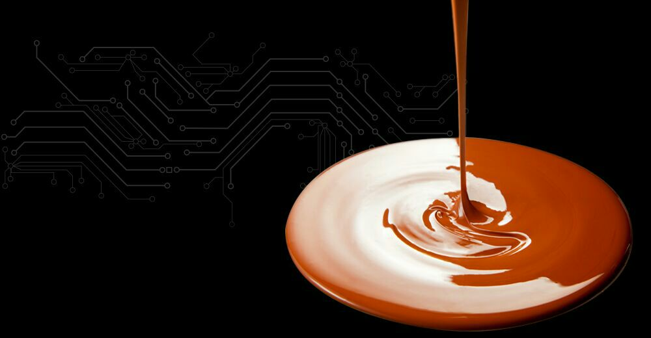
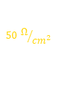
جایگزین لحیم
1 گرم
$$50{ Ω}/{{cm}^{2}}$$
75000 تومان
خمیر مس
ولتاژ قابل اعمال : 10 ولت
مشخصات فنی
بیشترین دمای قابل اعمال: تا سقف 350 درجه سانتی‌گراد
انقضا و نگهداری: اگر وکیوم باشد تا 6 ماه پس از تولید و در صورت باز شدن بسته بندی
کمتر از یک ساعت
دمای نگهداری: دمای اتاق (20 الی 26 درجه سانتیگراد )
اندازه ذرات: 40 میکرون
زمان مناسب خشک شدن در دمای اتاق: 10 دقیقه برای سطحی با ضخامت 0.1 میلیمتر
خواص ظاهری پس از خشک شدن: چسبندگی و استحکام بالا

